Slide 1
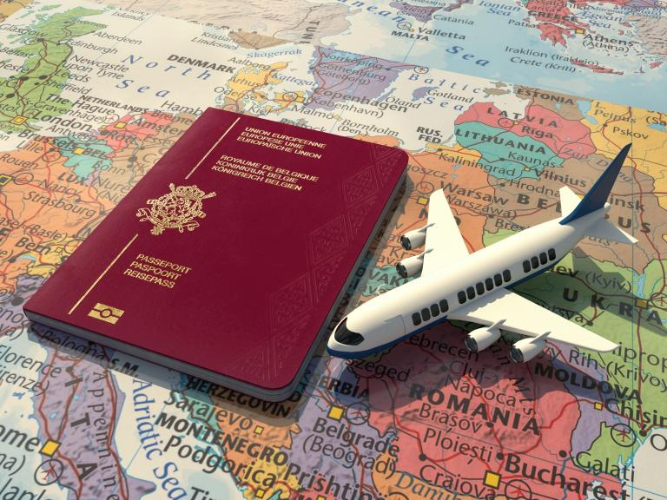
Buitenlandse reis
Tsjechië – maandag 13 t/m vrijdag 17 mei

Slide 2
Planning
- Programma
- Basisregels
- Sfeerimpressie

Slide 3
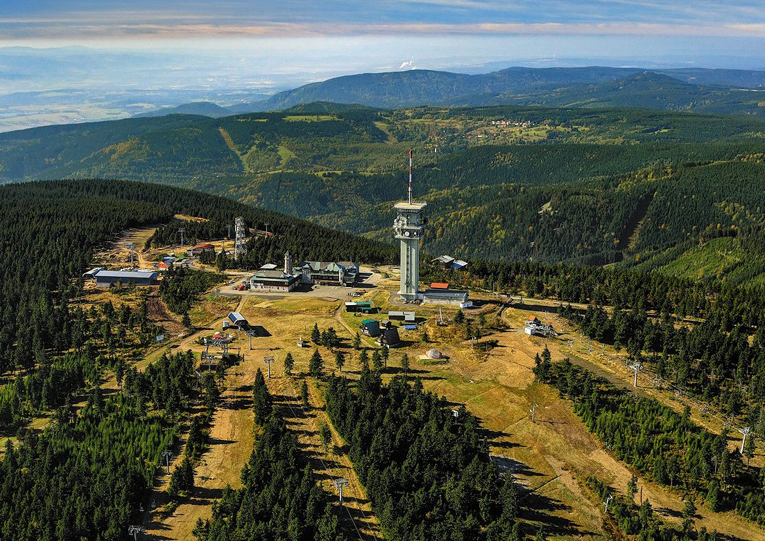
Maandag 13 mei
07:00 uur: verzamelen bij school (Stadionzijde) → zorg dat je je paspoort/ID bij de hand hebt, deze wordt gecontroleerd voor je de bus in gaat.
07:30 uur: vertrek naar Tsjechië
17:00 uur: verwachte aankomst locatie
18:30 uur: avondeten bij accommodatie
21:00 uur: Nighttrail (met behulp van een zaklantaarn volg je een uitgezette route in de avond)

Slide 4
Dinsdag 14 mei
08:30 uur: ontbijten en lunchpakket maken
09:30 uur: vertrek naar Plesivec
10:00 uur: verschillende activiteiten, waaronder High Rope Challenge (klimparcours, Giant Swing en Free-Fall)
14:00 uur: Hike / Oriëntatietocht (in groepjes ga je proberen je weg terug te vinden naar de bewoonde wereld)
17:00 uur: terug naar accommodatie, tijd om op te frissen
18:30 uur: avondeten bij accommodatie (barbecue)
21:00 uur: kampvuur met marshmallows!

Slide 5
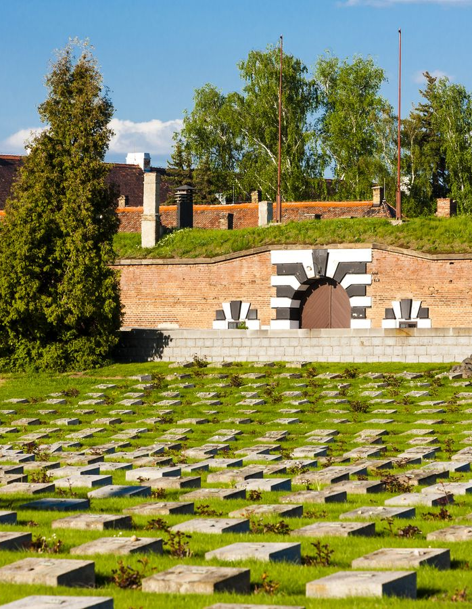
Woensdag 15 mei
07:30 uur: ontbijt + lunchpakket maken
08:30 uur: vertrek naar Terezin
11:00 uur: bezoek voormalig concentratiekamp Theresiënstadt (rondleiding)
13:00 uur: eind bezoek en vertrek naar Praag
14:00 uur: aankomsti n Praag: wandeling door de stad middels een fotospeurtocht. Rest van de middag eigen programma.
20:00 uur: vertrek terug naar accommodatie
22:00 uur: terugkomst accommodatie

Slide 6
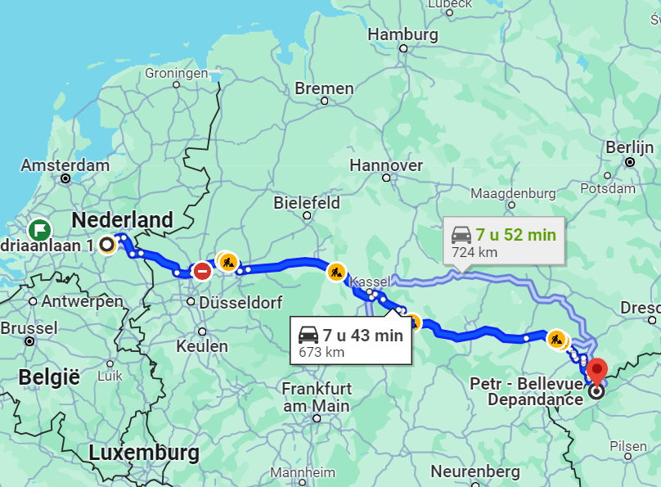
Donderdag 16 mei
08:30 uur: ontbijt + lunchpakket maken
10:00 uur: mountainbiken (onder leiding van een instructeur)
14:00 uur: klimmen en abseilen vanaf een bergwand, onder leiding van een instructeur
16:30 uur: terug naar accommodatie
19:00 uur: avondeten bij accommodatie
21:00 uur: vertrek terug naar Nederland
Aankomst in Nederland wordt verwacht rond 06:30 uur.

Slide 7
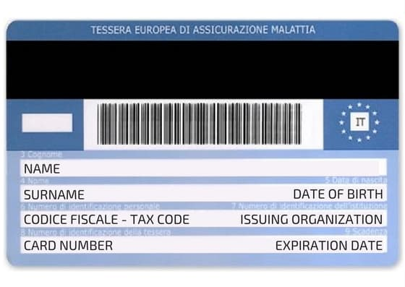
Enkele basisregels
Er mogen geen hardcase koffers in de bus, in verband met beperkte ruimte
Let er goed op dat je je ID/paspoort en zorgpas (let op: EHIC (zie foto)) meeneemt + kopie van ID of paspoort!
Neem zelf handdoeken mee!
LET OP: in Tsjechië is de Kroon de officiële betaalmunt. Je kunt bij de meeste winkels ook met de euro betalen, maar het is het makkelijkst om zo min mogelijk cash mee te nemen en te pinnen.

Slide 8
Enkele basisregels
De reis:
Er wordt geen alcohol meegenomen, gekocht, genuttigd, gehandeld, etc. tijdens de gehele reis.
Instructies vanuit de begeleiders worden te allen tijde opgevolgd. Wij zijn verantwoordelijk voor jullie als groep. Dit gaat alleen goed als we naar elkaar luisteren en gemaakte afspraken nakomen.
Bovenstaand punt geldt ook voor de tijden waarop je klaar moet staan/verzamelen. De buschauffeur heeft zich ook aan de rijtijden te houden.
Neem een mobiele telefoon mee en zorg altijd voor een opgeladen telefoon!
Er wordt tijdens de busreis geen muziek geluisterd vanuit een muziekbox. We willen de reis voor iedereen zo aangenaam laten verlopen en met zoveel verschillende muzieksmaken, luisteren we muziek via de oortjes.
Laat de bus altijd netjes achter. We verlaten als groep pas de bus zodra deze schoon is.

Slide 9
Enkele basisregels
Het verblijf in de accommodatie:
De begeleiders gaan niet mee om dag en nacht te patrouilleren en sancties uit te delen. Gedraag je dus zoals er van je wordt verwacht.
Verlaat het hostel niet zonder de begeleiders of zonder toestemming van de begeleiders.
Wanneer je ’s avonds naar je kamer gaat, verlaat je die kamer niet meer.
De accommodatie heeft als regel dat om 22:00 uur iedereen op de eigen kamer is en dat het daarbij ook stil is in het hostel.

Slide 10
Enkele basisregels
Wandelen, excursies en in groepjes op pad:
Wees zeker niet te naïef op het gebied van zakkenrollers. Laat geen waardevolle spullen slingeren en zorg ervoor dat je tas niet makkelijk te openen is.
Als je de groep kwijtraakt, neem je contact op met één van de begeleiders.
Laat waardevolle spullen in je kamer liggen.
Gedraag je netjes op straat.
Er mag op eigen gelegenheid géén elektrische step of andere vervoersmiddelen gehuurd worden!

